Slide 1
人工智能之机器学习 Github
计算机系 王洪涛
North China Electric Power University

Slide 2
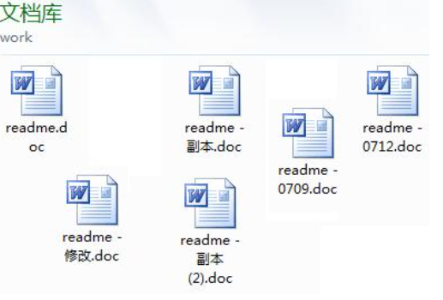
关于Git
目前世界上最先进的分布式版本控制系统
（没有之一）
强烈推荐廖雪峰的学习网站
https://www.liaoxuefeng.com/wiki/896043488029600

Slide 3
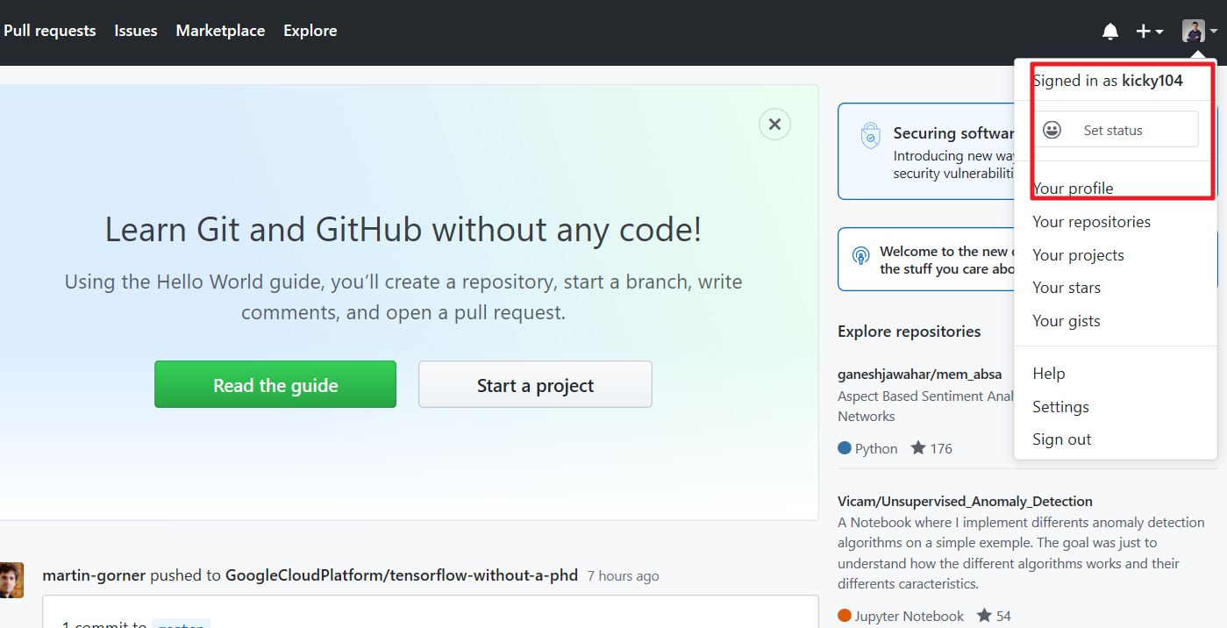
注册Github账号
1、注册账号
https://github.com/
2、将你的账号名告诉助教，邀请你加入组织

Slide 4
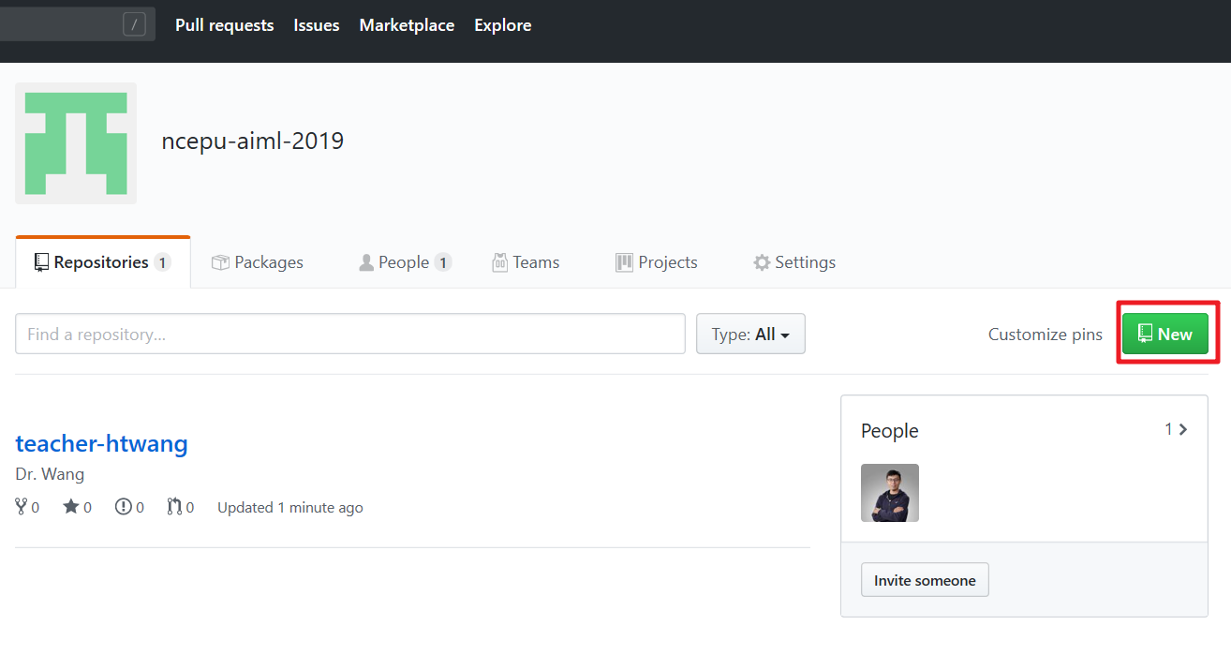
在组织内新建一个你自己的仓库

Slide 5
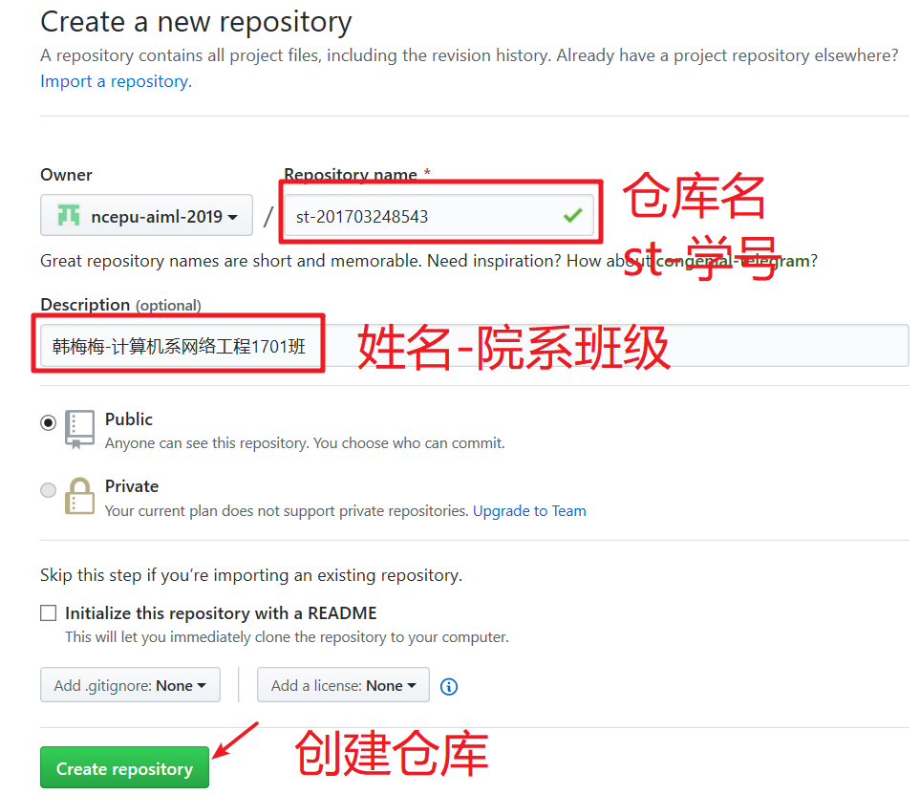

Slide 6
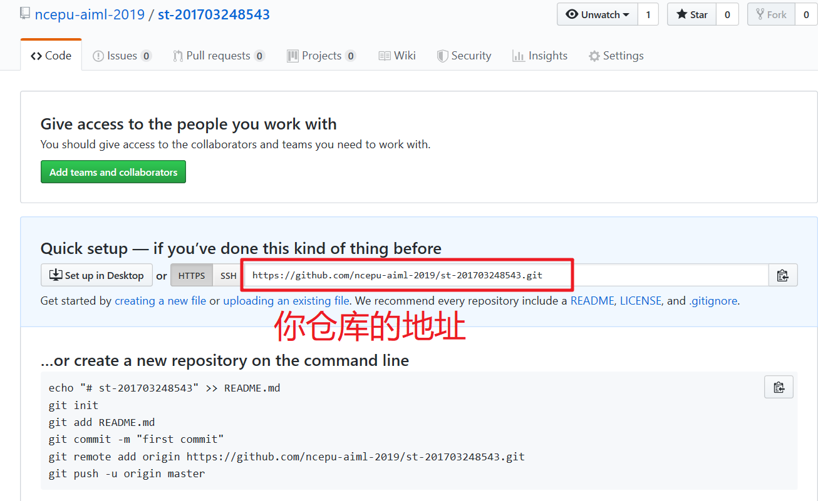

Slide 7

本地操作
1、下载、安装Git
https://git-scm.com/
2、克隆老师的和你的仓库
例：git clone https://github.com/ncepu-aiml-2019/st-201703248543.git
3、关联本地仓库和你的远程仓库
4、在你的本地仓库添加文件，提交并推送到远程仓库

